Slide 1
Эвакогоспиталь №1943
Республика Бурятия
г.Бабушкин,
МАУ ДО «Бабушкинский ДДТ»,
2017 год

Slide 2
«В СИБИРИ НЕ БЫЛО ВОЙНЫ…»
«Глаза бойца слезами налиты, Лежит он, напружиненный и белый, А я должна приросшие бинты С него сорвать одним движеньем смелым…».
Ю. Друнина.

Slide 3
Эвакогоспиталь № 1943 на 200 коек располагался в школе г. Бабушкин. Здесь размещались два отделения: травматологическое и хирургическое.

Slide 4
Из сведений Наркомздрава БМАССР о готовности эвакогоспиталя №1943
Готовность -90%; укомплектованность личным составом (врачи, медсестры)-100%; остальные – 50%;обеспеченность : мед.имущество, сан.техническое имущество – 100% и 90% травмотологическим инструментарием- 50%;транспорт (лошади, машины)- 100% и 60%;имущество спец.кабинетов -80%;приемо- сдаточные акты на здания – имеются.

Slide 5
Личный состав врачей на 1 октября 1941 года
Сочава Борис Леонидович начальник госпиталя, методист лечебной физкультуры;
Кирин Сергей Федорович – начальник хирургического отделения;
Бутырина Анастасия Дмитриевна – ординатор;
Смигельская Татьяна Ивановна ординатор;
Гутман Любовь Яковлевна – начальник терапевтического отделения.

Slide 6
Личный состав врачей на 1 мая 1943 года
Сочава Борис Леонидович – начальник госпиталя, врач-педиатр;
Малер Нина Николаевна – врач-педиатр, ординатор мед. отделения;
Астахов Андрей Андреевич – врач-терапевт, ведущий хирург, начальник мед. отделения;
Федорова Мария Георгиевна – врач-педиатр, ординатор мед. отделения.

Slide 7
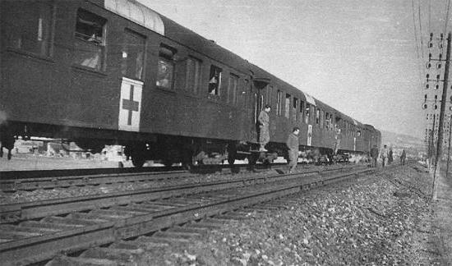
Прибытие эшелона с ранеными

Slide 8
Эвакогоспиталь №1943 принял тысячи раненых

Slide 9
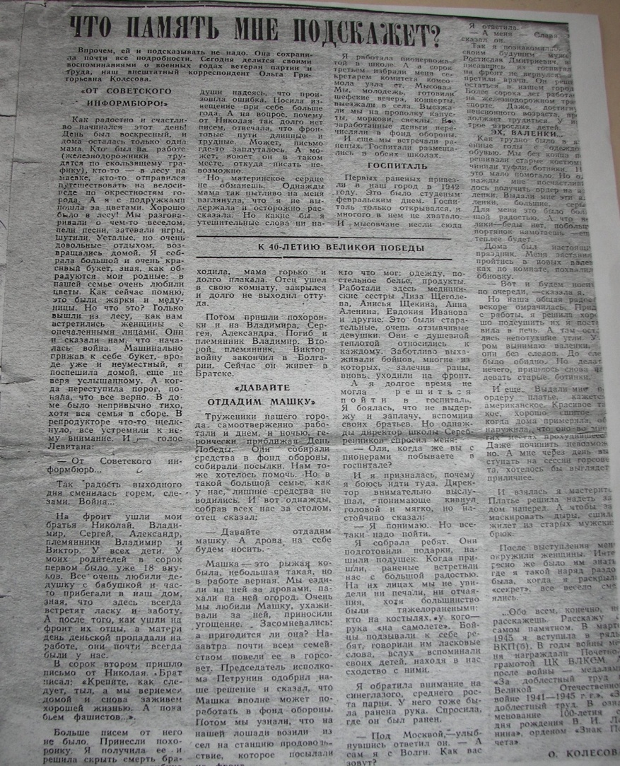
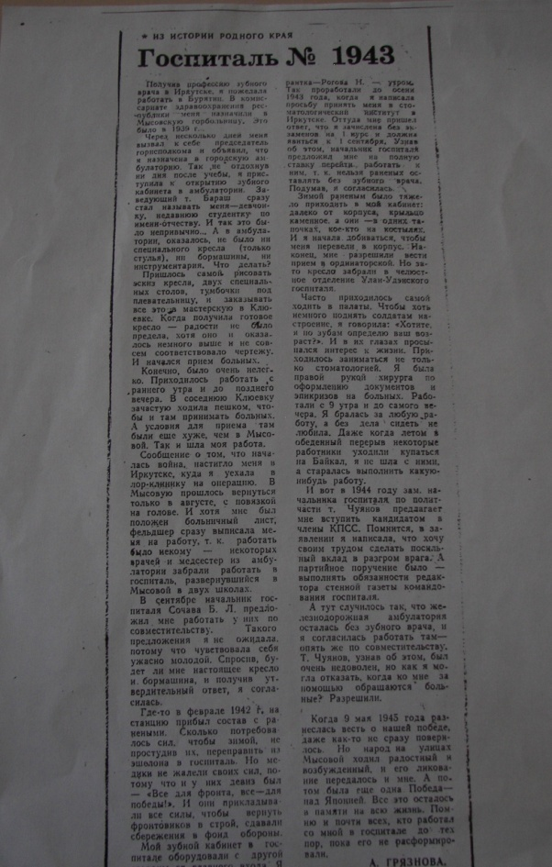
Что память мне подскажет

Slide 10
Антонина
Шестнадцатилетней стала работать в госпитале посудницей Антонина Васильевна Багнина, в девичестве Курчева
. Она вспоминает, что прибывших раненых на носилках, а тех, кто мог ходить,
просто под руки подводили к лошадям и в санях отвозили в здание школы, где был развёрнут госпиталь.
У госпиталя было два корпуса: госпиталь № 1 ­ в каменном здании школы
и госпиталь № 2 – в старом деревянном здании школы.
Врачи и медицинские сёстры были военнослужащими и в основном приезжими.
Кормили раненых хорошо, четыре раза в день.
Над Мысовским госпиталем брали шефство колхозы Шигаево, Большой Речки, Посольского, Байкало­-Кудары, Шергино.
Привозили скот, забивали который на местной бойне. В больших флягах всё время подвозили молоко.
Антонина Васильевна помнит, как однажды зимой крышка у большой фляги осталась чуть приоткрытой и,
открыв её в госпитале, они увидели замёрзшего воробья...
Тем, кто не мог ходить, няни разносили еду по палатам.
Антонина

Slide 11
У раненых были зелёные халаты. Главный врач был строгим и не разрешал раненым гулять по городу,
начинал громко ругаться, как только издалека завидит зелёные халаты выздоравливающих бойцов.
Раненые тут же бежали к себе в корпус. Большинство выздоравливающих уходили на фронт,
а кого-­то из­-за ранения отправляли, как говорилось в то время, «по чистой домой».Эшелоны с новыми ранеными приходили примерно раз в месяц. Прифронтовые госпитали освобождали, чтобы принимать солдат с передовой, в поездах раненые ехали в гамаках.
В 1944 году Антонину Васильевну назначили в госпитале на должность казначея. Она ездила в Улан­-Удэ и получала для раненых и всего коллектива госпиталя зарплату. Деньги получали в Госбанке на улице Ленина. И там всё время ругались, почему Антонине госпиталь не может выделить охрану. Один раз предупредили, что без охраны денег ей не дадут. Пришлось просить бухгалтера сопровождать её. В госпитале им работал Аарон Явахович Грушевский, он был из раненых, измождённый человек, ходил на костылях. Кое-как он по песку, которого тогда в Улан­-Удэ было предостаточно, добредал до банка, а потом обратно до вокзала…

Slide 12
Денежное содержание раненых было восемь рублей, если они прослужили год; десять рублей, если два года; двенадцать рублей, если три. Остались в памяти фамилии политрука госпиталя Цыренова, врачей ­хирургов Астахова, Кирина, терапевта Урановой, медсестёр Ирины Тимофеевой, Ксении Мануиловой, заведующего столовой Семёнова Сергея Ивановича.
Многие мысовчане во время войны почти не видели хлеба. А в госпитале питание было хорошим. И хотя это запрещалось, местные жители иногда меняли махорку, настойки, деньги на пайку в 100, 200, 300 граммов хлеба. Происходило это тайно. Из окна второго этажа госпиталя к меняльщикам спускалась верёвка, а обратным путём отправлялся из окна второго этажа госпиталя к меняльщикам спускалась верёвка, а обратным путём отправлялся хлебный эквивалент.
9 мая в госпитале узнали про Победу. На улице висела чёрная «тарелка». И по ней объявили, что войне ­ конец. Раненые – все, кто мог двигаться, высыпали на улицу, радовались, друг друга обнимали…

Slide 13
Анна
Стоматологом в Мысовском госпитале работала Анна Ефимовна Грязнова. Сохранились её воспоминания, где она пишет, что зубной кабинет был оборудован с противоположной стороны от главного входа. Приём вёлся вечерами: «Некоторых врачей и медсестёр из амбулатории города забрали работать в госпиталь, развернувшийся в Мысовой в двух школах. Начальник госпиталя Б.Л. Сочава предложил мне работать в госпитале по совместительству. Такого предложения я не ожидала, так как чувствовала себя очень молодой и неопытной, была только что после Иркутского мединститута. Я спросила, будут ли мне настоящее стоматологическое кресло и бормашина? И, получив утвердительный ответ, согласилась.

Slide 14
Зимой раненым было тяжело проходить в кабинет, потому что они были в одних тапочках, а кое-кто и на костылях, а надо выходить на улицу. Я стала добиваться, чтобы приём перевели в основной корпус. Вскоре это было сделано – приём разрешили вести в ординаторской. Но зато забрали стоматологическое кресло в челюстное отделение Улан­Удэнского госпиталя…
Часто ходила по палатам, чтобы хоть немного поднять настроение раненым. Я говорила: «Давайте, я по зубам определю ваш возраст», ­ и в их глазах просыпался интерес к жизни. Приходилось заниматься не только стоматологией. Я была правой рукой хирурга по оформлению документов и приказов на больных. Работали с 9 утра до позднего вечера. В 1944 году заместитель начальника госпиталя по политчасти Чуянов предложил мне вступить кандидатом в члены КПСС. Партийное поручение у меня было – редактор стенной газеты командования госпиталя»...

Slide 15
Ростислав
Морозное февральское утро 1942 года. Порывы ветра несут за собой хлопья снега.
На Мысовской привокзальной площади много людей. В руках у них тулупы, тёплые одеяла, полушубки, чтобы укрыть раненых. А в глазах тревога – вот ­ на станцию прибудет состав. Как не простудить солдат и доставить до госпиталя, который расположился в здании школы? К вагонам подавались лошади, которые были мобилизованы у предприятий и населения.
В то утро с эшелоном раненых в Мысовую прибыл и Ростислав Дмитриевич Колесов. В своих воспоминаниях он пишет: «Воевал я в 9-­й гвардейской дивизии под Москвой, сражался на Можайском направлении, оборонял столицу. Мы шли за панфиловцами. Осколком от миномёта был тяжело ранен в правую руку. Друзья подобрали меня с поля боя и доставили в медсанбат. Первую операцию мне сделали в Москве, а затем в городах Муром и Чкалов. Рука не заживала. И как тяжелораненого меня отправили до Челябинска. Здесь формировали эшелон на восток. Вместе с другими бойцами и офицерами попал я в госпиталь города Бабушкин.

Slide 16
Начальником госпиталя был главный хирург Борис Леонидович Сочава. Мы сразу же попали в руки женщин: нянь, медицинских сестёр и врачей, которые с теплотой отнеслись к нам, фронтовикам».
Ростислав встретил в госпитале своего фронтового друга Василия Бугрова, уроженца города Миликеса, с которым они вместе служили и учились в полковой школе. Встретились, долго смотрели в глаза друг другу, крепко обнялись и сказали почти одновременно: «Всё равно Победа будет за нами!» Встретил в госпитале, как родных братьев, воинов, защищавших Москву: И.Ф. Рогова, Г.Ф. Сизова, А.У. Мищенко, Д.И. Кондрашова.
Выздоровев, раненые солдаты вновь уходили на фронт. Ушёл воевать и Василий Бугров. А рука у Ростислава никак не заживала, мокла, гноилась. Его уже было приготовили к ампутации. Молоденькая докторша даже дала ему выпить обезболивающую смесь… Руку спас старичок­профессор. Он ещё раз осмотрел Ростислава и заключил: «Ампутировать не будем, ещё понаблюдаем, полечим»…

Slide 17
Молодёжь в Мысовой, старшеклассники­, комсомольцы шефствовали над госпиталем. Обычно после обеда девушки приходили в палаты, помогая нянечкам, ­санитаркам ухаживать за бойцами. Иногда они писали письма домой тем, кто не мог держать ручку. Если раненые неплохо себя чувствовали, они пели им песни, рассказывали стихи.
Ростислав сразу заметил бойкую круглолицую девушку Олю Томилову, было видно, что она заводила среди подруг. Когда она стремительно появлялась в дверях палаты, казалось, сразу утихала, отходила постоянная боль в руке, а от её улыбки как будто ярче светило солнце за окном. И Ольга обратила внимание на молодого лейтенанта, не сводящего с неё голубых глаз.
Доктора уже сказали Ростиславу, что как бы он ни рвался на фронт, ранение настолько серьёзно, что больная рука не даст ему больше вернуться в строй. Глядя на волны Байкала, он вспоминал родную широкую Волгу и понимал, что уже никуда не сможет уехать без этой милой девушки, которую мысленно давно назвал своей женой. «А если первой родится дочка, то и её Олей назову», ­ мечтал лейтенант перед сном на госпитальной койке…

Slide 18
Для подготовки данной презентации были использованы интернет- источники:
http://www.gbu-garb.ru/evako
http://baikalskieogni.ru/issue/2015/?page=2

